Slide 1

חודש המודעות לפגים 2021
רומי שחורי, מנכ"לית
052-4467764
romi@pagim.net
www.pagim.net

Slide 2
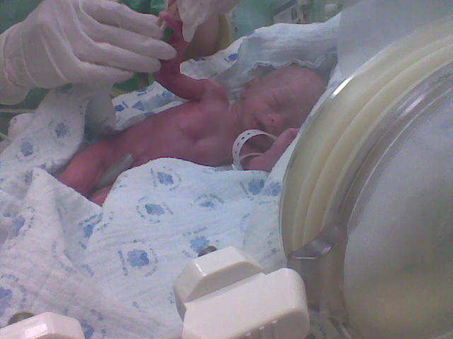
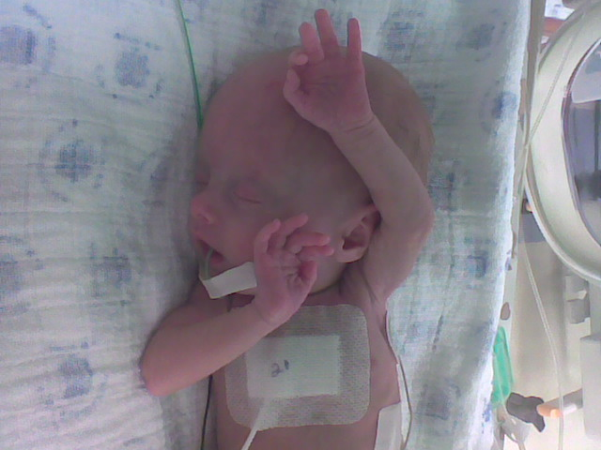
אז לא אני זו שנולדה מוקדם לכבוש את העולם, אלא ליה, הנס הפרטי שלי..
שבוע 29, 768 גרם, שפשוט שינתה את עולמי

Slide 3


Slide 4
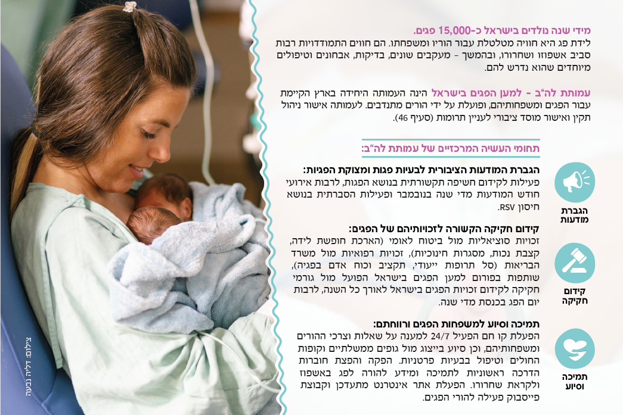

Slide 5
פעילות שנתית בפגיות
אספקת צידניות לנשיאת חלב אם – בכל הפגיות בארץ
חוברות מידע להורים – חוברת לתקופת האשפוז וחוברת לשחרור
ציוד: טלויזיות לחדרי הורים, משאבות חלב, לוקרים להורים, סדיניות ובגדי פגים, סינרי הנקה, כורסאות הנקה, מיטות נפתחות ועוד
שיפוץ חדרי הורים
סיוע בכל פנייה וצורך העולים מהשטח, תלוי תקציבים

Slide 6

סיוע להורים
אתר העמותה: www.pagim.net

Slide 7


סיוע להורים
קו חם – מטפל בעשרות פניות מדי חודש
קבוצת התמיכה בפייסבוק – מונה מעל ל- 8600 הורים
קבוצת פייסבוק סגורה – אבדן תינוק במשפחה
קבוצות ווטסאפים לפי פגיות

Slide 8
סיוע מקצועי להורים
מתן מענה מקצועי ותמיכה בקבוצת הפייסבוק הסגורה על ידי נשות מקצוע מתחומי הפרא רפואה שהן גם אמהות לפגים
מתן מענה אישי טלפוני התפתחותי וניתוב לטיפול מקצועי
עזרה בהקדמת תורים להתפתחות הילד במקרים דחופים בשיתוף פעולה עם המחלקה להתפתחות הילד
הגברת המודעות לצרכים התפתחותיים של הפג במגוון הרצאות וימי עיון מקצועיים

Slide 9
זכויות פגים והוריהם
הארכת חופשת לידה בתשלום עד 20 שבועות אשפוז (מעבר לחופשת לידה)
חיסון RSV - עד שבוע 34+6
חוזר פגים תחת קצבת "ילד נכה" מיום 1.1.20 מאפשר קבלת 50% קצבת "ילד נכה" לכל פג מתחת לשבוע 33 ו/או מתחת ל- 1750 גרם ו/או לפי קריטריונים נוספים
חוזר הפג בקהילה
העמותה פועלת לקידום חוקים בנוגע להגדלת ימי מחלת ילד, חופשת לידה לאבות לפגים, הכרה בשמירת הריון במקרים של לידת פגים לפני היום ה- 30 לשמירה, הארכת חופשת לידה נוספת ועוד

Slide 10





נפתח רשמית באוגוסט 2020 אחרי שנים ארוכות של דחיפה ופעילות בנושא
לא לפני מאבק ציבורי גדול שהובלנו השנה, כשהבנק עמד להיסגר עוד לפני שנפתח רשמית

Slide 11
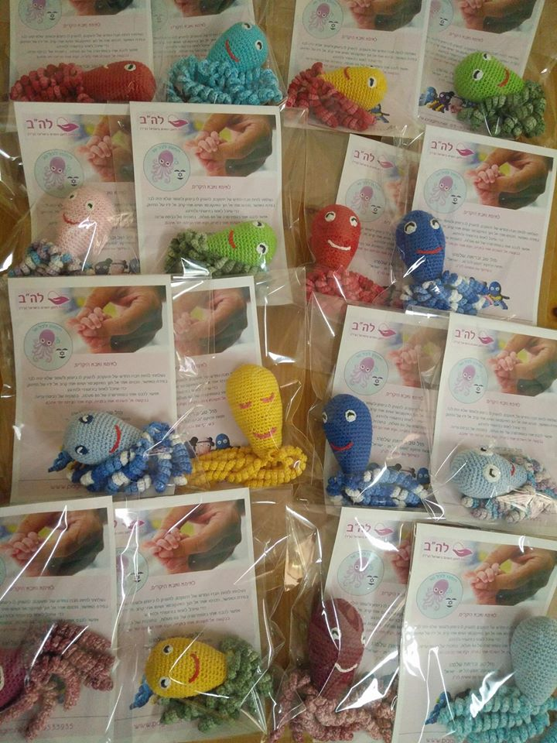
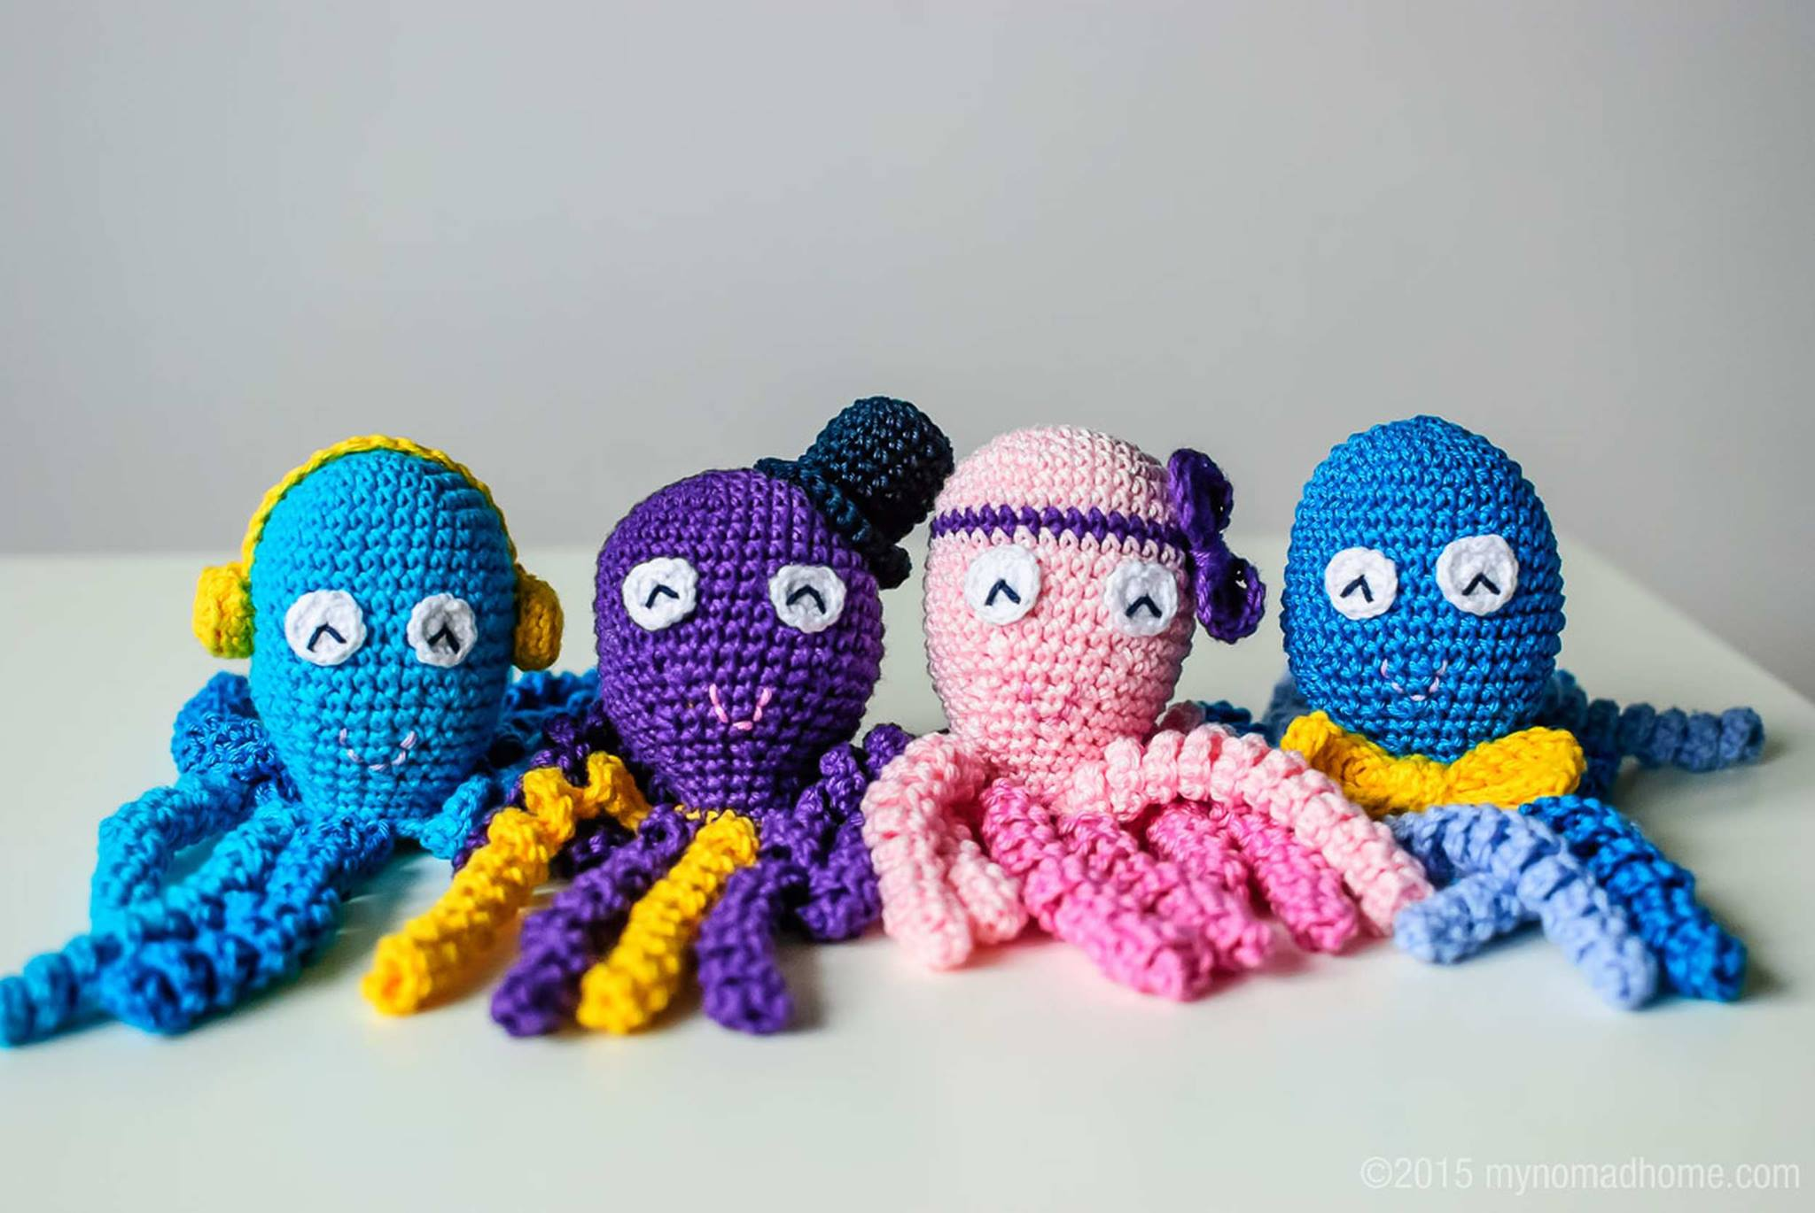
פרוייקט "תמנון לכל פג"
תמנון לכל פג

Slide 12


לרגל חודש המודעות לפגים ויום הפג העולמי, שיחול מחר, 17 בנובמבר, עמותת לה"ב - למען הפגים בישראל - משלבת ידיים עם מותג החיתולים פמפרס ורשת סופר־פארם ויוצאת בקמפיין חברתי "עוטפים באהבה", שנועד להגביר את המודעות לילודת פגים - אחת מכל 10 לידות - ולסייע לפגים ולמשפחותיהם. במסגרת הקמפיין יתרום מותג החיתולים פמפרס למעלה מרבע מיליון חיתולים ייחודיים לפגים, וכן 40 אלף שקלים לעמותת לה"ב ו־120 אלף שקלים לבנק הבינלאומי לחלב אם של מד"א, המספק חלב אם לתינוקות פגים.

Slide 13

פרוייקט "תמנון לכל פג"
https://www.jgive.com/new/he/ils/donation-targets/61144/about

Slide 14
רגע לפני סיום..

Slide 15
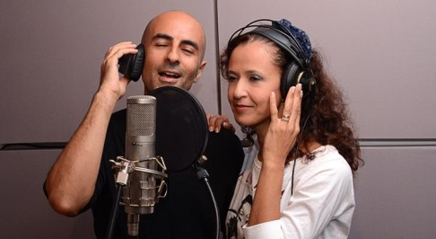
שיר העמותה "גיבור"
בתרומת כתיבה שירה עיבוד והפקה
של הורים לפגים
גיבור מילים: עינת הולנדר לחן: אייל ניסים
זה לא הזמן
והנה אתה כאן
שברירי, אבל לוחם
בסמטאות הלא נודע
כשהמחר כולו חידה
רק התפילה, היא תנחם
בין שמים וארץ, בין תקווה לפחד
כשהנפש נאחזת בחלום על יחד
זהו קרב
של כאן ועכשיו
על הבלתי מובן מאליו
גיבור
אנחנו כאן בשבילך
גיבור
בעולם שלך
אתה המנצח
עם כל נשימה
בכל רגע, כל שניה
גיבור
אנחנו כאן בשבילך
גיבור
בעולם שלך
אתה המנצח
גיבור
ימים חולפים
לילות טרופים
עולם שהתהפך
במסע אל החיים
בצעדים קטנים
בחשיכה אתה הולך בין שמים וארץ,
בין תקווה לפחד… גיבור… גיבור...
ורק שיידלק האור
כמו שאתה – טהור
גיבור, גיבור

Slide 16
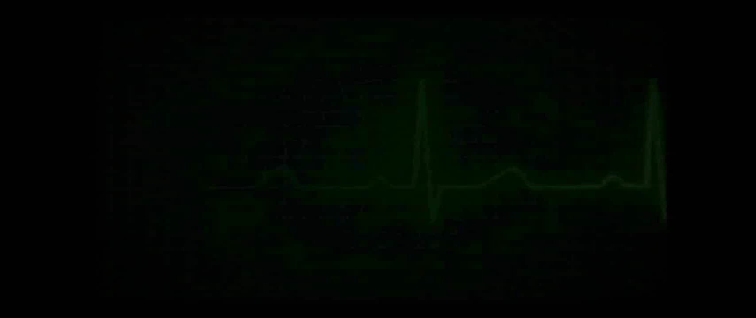

Slide 17


